Slide 1
微服务架构演变
赵云兴
代码地址:
https://github.com/zhaoyunxing92/maven-learn
https://github.com/zhaoyunxing92/maven-learn-core

Slide 2
目录结构说明
├── base-dependencies -- 管理依赖
│ ├── app-api-dependencies -- app web项目依赖
│ ├── common-dependencies -- 公共包
│ ├── service-api-dependencies -- 内部服务api依赖
│ ├── service-dependencies -- 内部服务依赖
│ └── web-api-dependencies -- web项目依赖
│
│ ---- 以上部分不在项目内,为了方便演示添加
│
├── server -- 内部服务
│ ├── order-server -- 服务A
│ │ ├── order-api
│ │ └── order-service
│ └── user-server -- 服务B
│ ├── user-api
│ └── user-service
└── server-api --- 对外web服务
├── app-api -- 手机端api
└── web-api -- h5端api

Slide 3
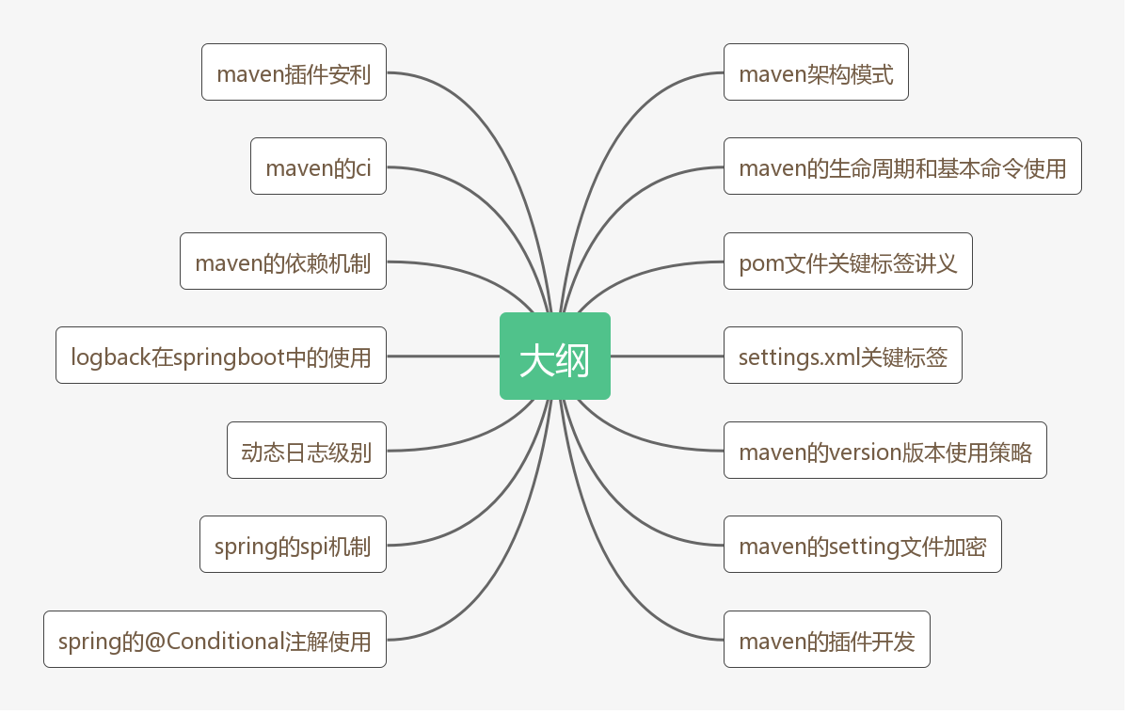
主要内容

Slide 4
maven架构模式
水平拆分:
来个服务单独创建一个项目
优点: 这样源头上物理隔离保证项目安全,独立性高
缺点: 开发之间交互复杂,需要依赖其他服务deploy才能开发,一个成员如果开发几个微服务需要频繁切换,开发效率低
垂直拆分：
来个服务添加一个module
优点: 代码都在一起,方便成员相互review,开发之间不需要mvn deploy交互
缺点: 代码全部公开

Slide 5
maven的生命周期 https://maven.apache.org/guides/getting-started/maven-in-five-minutes.html
validate 验证项目是否正确,pom依赖关系是否正确,但是不检查代码本身语法
compile 编译项目代码(检查代码语法、pom依赖关系)
test 执行单元测试代码(validate+compile)
package 打包源码,jar/war
verify 检验打的包是否有效
install 安装源码到本地,一般不建议使用,除非你很了解maven的拉包机制
deploy 打包上传服务器

Slide 6
maven基础命令使用 https://maven.apache.org/guides/getting-started/maven-in-five-minutes.html
忽略本地snapshot包，强制拉去远程仓库包
mvn compile -U。注意不是mvn compile -up
选择模块打包
mvn package -pl module-name -am 多个模块使用逗号分割。
-pl：的意思是可以选择编译某些模块而不是全部项目，参数可以是[groupId]:artifactId或者相对路径
-am：的意思是如果这个项目依赖其他模块则一起编译或打包
发布本地jar到私服仓库
mvn deploy:deploy-file -Dfile=文件路径 -DgroupId=com.ccclubs -DartifactId=maven-learn -Dversion=1.0 -DrepositoryId=release -Durl=http://nexus.ccclubs.com:8081/repository/ubi-releases/
-DrepositoryId:这个参数要跟settings.xml文件配置要对应

Slide 7
pom文件关键标签讲义 https://maven.apache.org/pom.html
dependencyManagement
这个标签主要功能是管理jar版本的，子项目可以不用写版本交给父pom统一管理，同理pluginManagement标签是管理插件版本的
packaging
这个是定改pom的工作模式。jar、war、pom、maven-plugin
distributionManagement
这个定义deploy位置的，id标签的值要跟settings.xml文件的配置要对应
<distributionManagement>
<repository>
<id>ubi-repository</id>
<url>http://nexus.ccclubs.com:8081/repository/ubi-releases/</url>
</repository>
<snapshotRepository>
<id>ubi-snapshots</id>
<url>http://nexus.ccclubs.com:8081/repository/ubi-snapshots/</url>
</snapshotRepository>
</distributionManagement>

Slide 8
.
repositories
这个主要定义项目下jar的地址。这个可以配置策略，比如强制下载snapshot和release版本，跳过检查等，这个可以根据自身需要去了解不赘述
optional
这个标签主要是可以阻断传递依赖关系，在解决包冗余的引入的一个重要手段
exclusions
这个主要是排除不要用的包，在解决包冲突的时候是一个很重要的手段
modules
这个主要是子父项目使用的
relativePath
这个主要是查找顺序:当前项目>本地仓库>远程仓库，如果是空则标示远程仓库(<relativePath/>)，默认是在../pom.xml
scope
compile: 默认作用域，会传递到依赖项目
provided: 这个只在编译和测试使用，不用传递到依赖的项目中去,典型的servlet包，tomcat已经提供了
runtime: 运行和测试时使用但是编译的时候不使用，典型的jdbc包
test:不会传递，只在测试使用，用于编译和运行测试代码
system：使用本地jar跟provided一样，但是这个时候spring boot打包会忽略它，如果也想打包进去需要添加
<includeSystemScope>true</includeSystemScope>标签

Slide 9
settings.xml关键标签 https://maven.apache.org/settings.html
这个文件我不建议过多修改，最好的是只定义一个jdk版本（maven默认使用的是jdk1.5）
镜像什么的视情况而定，因为这个是全局的最好是不要配置镜像，除非项目都在一个仓库
<profile>
<id>jdk-1.8</id>
<activation>
<activeByDefault>true</activeByDefault>
<jdk>1.8</jdk>
</activation>
<properties>
<maven.compiler.source>1.8</maven.compiler.source>
<maven.compiler.target>1.8</maven.compiler.target>
<maven.compiler.compilerVersion>1.8</maven.compiler.compilerVersion>
</properties>
</profile>

Slide 10
maven的version版本使用策略 https://maven.apache.org/pom.html
这个不重要，使用的也比较少。但是为什么要单独出来，主要是为了能看懂别人的代码
1.0: 项目依赖版本是1.0
[1.0]: 同上
(,1.0]: x<= 1.0 项目中如果存在0.8、1.2两个版本,则根据这个规则选择0.8.如果是一个0.5和0.8,最终选择的版本是0.8
[1.0,3.0]: 1.0<=x<=3.0
[1.0,3.0) : 1.0<=x<3.0
[1.0,) : x>=1.0
(,1.0],[3.0,): x<=1.0 or x>=3.0 如果现在有一个0.8、2.0、3.2三个版本,根据这条规则选择3.2
(,1.0),(3.0,): x<1.0 or x>3.0
技巧: [在那边最终版本选择就靠近那边,且版本号最大的

Slide 11
maven的setting文件加密 http://maven.apache.org/guides/mini/guide-encryption.html
这个实际开发中应用不到主要在服务器上使用，防止密码泄露和多用户模式下工作（小坑：密码删除一部分也可以成功deploy）
1. mvn --encrypt-master-password
2. 在.m2目录下创建文件settings-security.xml文件,复制上一步生成的秘钥
<settingsSecurity>
<master>{Hwe4CyV6F+YH7ZJ9frRNiOUFnkxM2z69AhoKWWe78GI=}</master>
</settingsSecurity>
如果你的这个文件在u盘则可以用<relocation>标签关联它
<settingsSecurity>
<relocation>/sunny/zhaoyunxing/settings-security.xml</relocation>
</settingsSecurity>
3.mvn --encrypt-password
4.将生成的密文存放到settings.xml的server标签下的password标签下

Slide 12
maven的依赖机制 https://maven.apache.org/guides/introduction/introduction-to-dependency-mechanism.html
这个议题的最终目的是最小依赖原则，只有了解它的依赖机制才能做到最小依赖（分支：maven-dep-mechanism）
传递依赖
父pom依赖的jar会传递到全部子pom，A项目依赖的包也会传递到B项目如果想阻断则需要使用<optional>标签或者使用<exclusions>标签排除依赖。关于包冲突选择机制：链路最短原则和谁先声明用谁原则（具体看分支代码）
导入依赖
这里就拿spring boot举例，我们想批量导入它的版本依赖
<dependencyManagement>
<dependencies>
<!--spring boot-->
<dependency>
<groupId>org.springframework.boot</groupId>
<artifactId>spring-boot-dependencies</artifactId>
<version>2.1.0-RELEASE</version>
<type>pom</type>
<scope>import</scope>
</dependency>
</dependencies>
</dependencyManagement>

Slide 13
maven的插件开发 http://maven.apache.org/guides/plugin/guide-java-plugin-development.html
场景：使用插件自动生成api文档、代码等，这里主要说下参数读取和debug插件
pom文件
<plugin>
<groupId>io.github.sunny</groupId>
<artifactId>maven-plug-case</artifactId>
<configuration>
<name>sunny</name>
</configuration>
</plugin>
java文件读取name标签则
@Parameter(property = "name", defaultValue = "zhaoyunxing")
private String name;
如果想debug插件只需要
mvnDebug io.github.sunny:maven-plug-case:1.0:start

Slide 14
maven插件安利 分支：maven-plug 具体细节可以切换到分支查看
docker-maven-plugin
这个插件主要可以很轻松的生成docker images
git-commit-id-plugin
这个插件主要解决git commit信息的提取
appassembler-maven-plugin
这个插件主要是可以生成多个系统的运行文件

Slide 15
maven的ci https://maven.apache.org/maven-ci-friendly.html
场景: 假如我们开发完成一个周期开发,或者完成一个版本开发需要编译一个2.0-SNAPSHOT版本
在3.5.0-beta-1版本之前
# 先修改版本
mvn versions:set -DnewVersion=2.0-SNAPSHOT
# 这个时候会生成一个备份文件pom.xml.versionsBackup,如果你测试发现编译的2.0-SNAPSHOT需要归回滚或者放弃
mvn versions:revert
# 确定后提交本次修改
mvn versions:commit
# 然后在package或者deploy
mvn package/deploy
在3.5.0-beta-1版本之后
添加了${revision}, ${sha1} , ${changelist} 三个关键字,方便动态修改版本
mvn package/deploy -Drevision=2.0-SNAPSHOT
当然这样pom文件是需要添加flatten-maven-plugin插件的，具体代码请看maven-ci分支代码

Slide 16
logback在springboot中的使用 https://docs.spring.io/spring-boot/docs/2.2.0.M5/reference/html/spring-boot-features.html#boot-features-logback-extensions
这里主要说下spring boot对logback的扩展，xml跟yml配置怎么打通.springboot建议我们命名logback-spring.xml
根据环境不同采取不同的策略
<springProfile name="local">
<root level="DEBUG">
<appender-ref ref="console"/>
<appender-ref ref="file"/>
</root>
</springProfile>
<springProfile name="dev">
<root level="DEBUG">
<appender-ref ref="file"/>
</root>
</springProfile>
读取yml文件配置
<springProperty scope="context" name="log_home" source="log.path" defaultValue="./logs"/>

Slide 17
动态日志级别 https://docs.spring.io/spring-boot/docs/current/reference/html/production-ready-endpoints.html
spring-boot-starter-actuator
在地址栏访问：http://localhost:8081/actuator/loggers
curl http://localhost:8081/actuator/loggers/io.github.sunny.controller -X POST -H "Content-Type:application/json" -d '{"configuredLevel": "debug"}'
编码方式修改
@PostMapping("/log/{pgk}/{level}")
public Response setLogLevel(@PathVariable("pgk") String pgk, @PathVariable("level") String level) {
LoggerContext loggerContext = (LoggerContext) LoggerFactory.getILoggerFactory();
loggerContext.getLogger(pgk).setLevel(Level.valueOf(level));
return Response.createSuccess("成功修改包[%s]日志级别为：[%s]", null, pgk, level);
}
调用接口修改
curl http://localhost:8081/log/io.github.sunny.controller/info -X POST

Slide 18
spring的@Conditional注解使用 https://docs.spring.io/spring/docs/5.0.15.RELEASE/spring-framework-reference/core.html#beans-java-conditional
这个是条件注入bean，利用它可以根据自动注入一些bean(condition分支代码)
需求: h5端要的时间格式是`yyyy-MM-dd HH:mm:ss`,但是手机端需要的时间格式是lang类型的时间差

